Slide 1
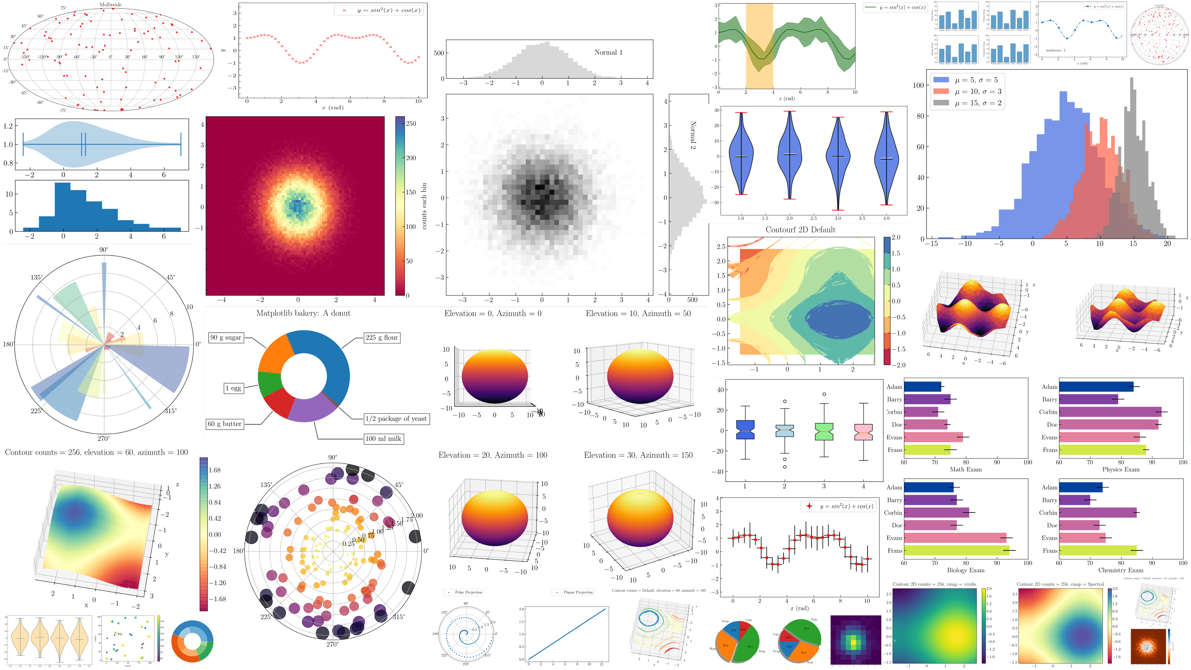
Introducción a Matplotlib
Física computacional 2020-2021

Slide 2
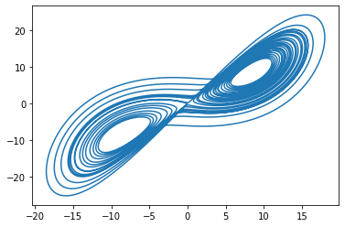
1. Primeros pasos
Importando dependencias
import numpy as np
import matplotlib.pyplot as plt
Cargando datos desde un fichero de texto
data = np.loadtxt(‘dataset.txt’) x = data[: , 0]
y = data[: , 1]
z = data[: , 2]
Nuestra primera figura!
plt.figure( )
plt.plot(x, y)
Cada columna del fichero de texto contiene 6000 puntos correspondientes a una coordenada del atractor de Lorenz.
1

Slide 3
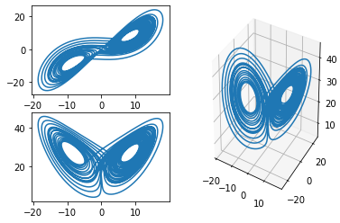
2. Creando subplots
Nueva figura con el atractor completo y dos proyecciones:
fig = plt.figure()
ax1 = plt.subplot(2, 2, 1)
plt.plot(x, y)
ax2 = plt.subplot(2, 2, 3)
plt.plot(x, z)
ax3 = plt.subplot(1, 2, 2, projection='3d')
plt.plot(x, y, z)
plt.subplot(n, m, i): crea los ejes en la posición i de un “grid” con n filas y m columnas.
2

Slide 4
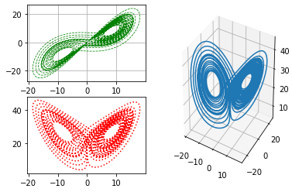
2. Modificando las propiedades (I)
Podemos acceder a las propiedades del gráfico mediante su variable correspondiente:
1. Borramos lo que hubiera en el primer y segundo subplots
ax1.clear()
ax2.clear()
2. Cambiamos el estilo, grosor y color de las líneas
ax1.plot(x, y, linestyle=‘dashed’, linewidth=0.75, color='green’)
ax2.plot(x, z, linestyle=‘dotted’, linewidth=1.5, color=‘red’)
3. Añadimos un grid al primer subplot
ax1.grid(True)
3

Slide 5
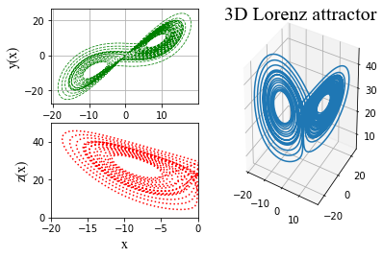
2. Modificando las propiedades (II)
4. Cambiamos los límites del segundo subplot
ax2.set_xlim(-20,0)
ax2.set_ylim(0,50)
5. Añadimos etiquetas para los ejes x e y
ax1.set_ylabel("y(x)", fontsize=14, fontname="Times New Roman")
ax1.set_xlabel("x", fontsize=14, fontname="Times New Roman")
ax2.set_ylabel("z(x)", fontsize=14, fontname="Times New Roman")
ax2.set_xlabel("x", fontsize=14, fontname="Times New Roman")
6. Añadimos un título para la gráfica 3D
ax3.set_title("3D attractor", fontsize=20, fontname="Times New Roman")
¡Los ejes quedan demasiado juntos y se solapan!
4

Slide 6
3. Guardando en formato imagen
El siguiente comando, aplicado a la figura completa, ajusta automáticamente los ejes y el texto:
fig.tight_layout()
Para guardar nuestra gráfica con buena resolución: plt.savefig('filename.png', dpi=300)
5

Slide 7
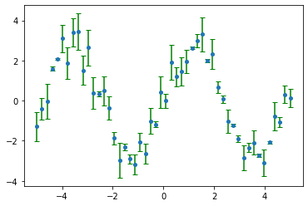
4. Ajustes y errores (I)
Generamos 50 puntos de sin(x) con “ruido”:
x = np.linspace(-5,5,50) # 50 puntos equiespacidos entre -5 y 5
noise = 2*(np.random.rand(50) - 0.5) # 50 números aleatorios en [-1,1]
y = 2.7*np.sin(1.3*x) + noise
Usamos la función errorbar para pintar puntos con barras de error
fig, ax = plt.subplots(1,1)
ax.errorbar(x, y, noise, linestyle='', capsize = 3, ecolor='g',
marker='o', markersize=4, label='Data')
“label” permite definir el nombre de cada gráfico de la figura que aparece en la leyenda.
6

Slide 8
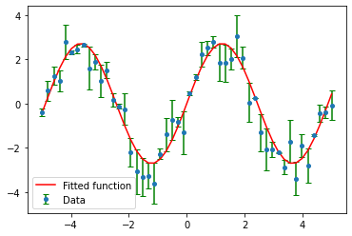
4. Ajustes y errores (II)
Importamos dependencias y definimos la función a ajustar:
from scipy import optimize
def fit_func(x, a, b):
return a * np.sin(b * x)
Ajustamos con curve_fit:
params, _ = optimize.curve_fit(fit_func, x, y)
print(params)
Representamos el ajuste y mostramos la leyenda
ax.plot(x, test_func(x, params[0], params[1]), color='r’, label='Fitted function')
ax.legend(loc='best')
params = [2.71611 1.28794]
7

Slide 9
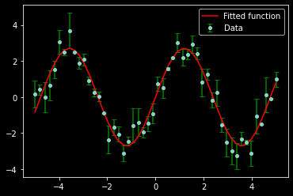
5. Cambiando el estilo
Matplotlib incluye diferentes “estilos” que podemos elegir antes de empezar a graficar mediante el comando style.use().
plt.style.use(‘dark_background’)
Además, podemos definir nuestros propios “estilos” en un fichero con extension .mplstyle.patch.
Haced print(plt.rcParams.keys()) para ver todas las opciones disponibles!
5

Slide 10
Páginas de interés
Tutoriales sobre distintos aspectos de matplotlib:
https://matplotlib.org/3.3.4/tutorials/index.html
Una lista con todos los estilos disponibles por defecto:
https://matplotlib.org/3.1.1/gallery/style_sheets/style_sheets_reference.html
Galería con infinidad de ejemplos y su correspondiente código:
https://matplotlib.org/stable/gallery/index.html
5

